Slide 1
Panduan upload data tesis atau paper
Master of Industrial Engineering
Binus University

Slide 2
Login di Zenodo
Buka https://zenodo.org/
Kemudian login dengan mie@binus.ac.id
Password Binus123

Slide 3
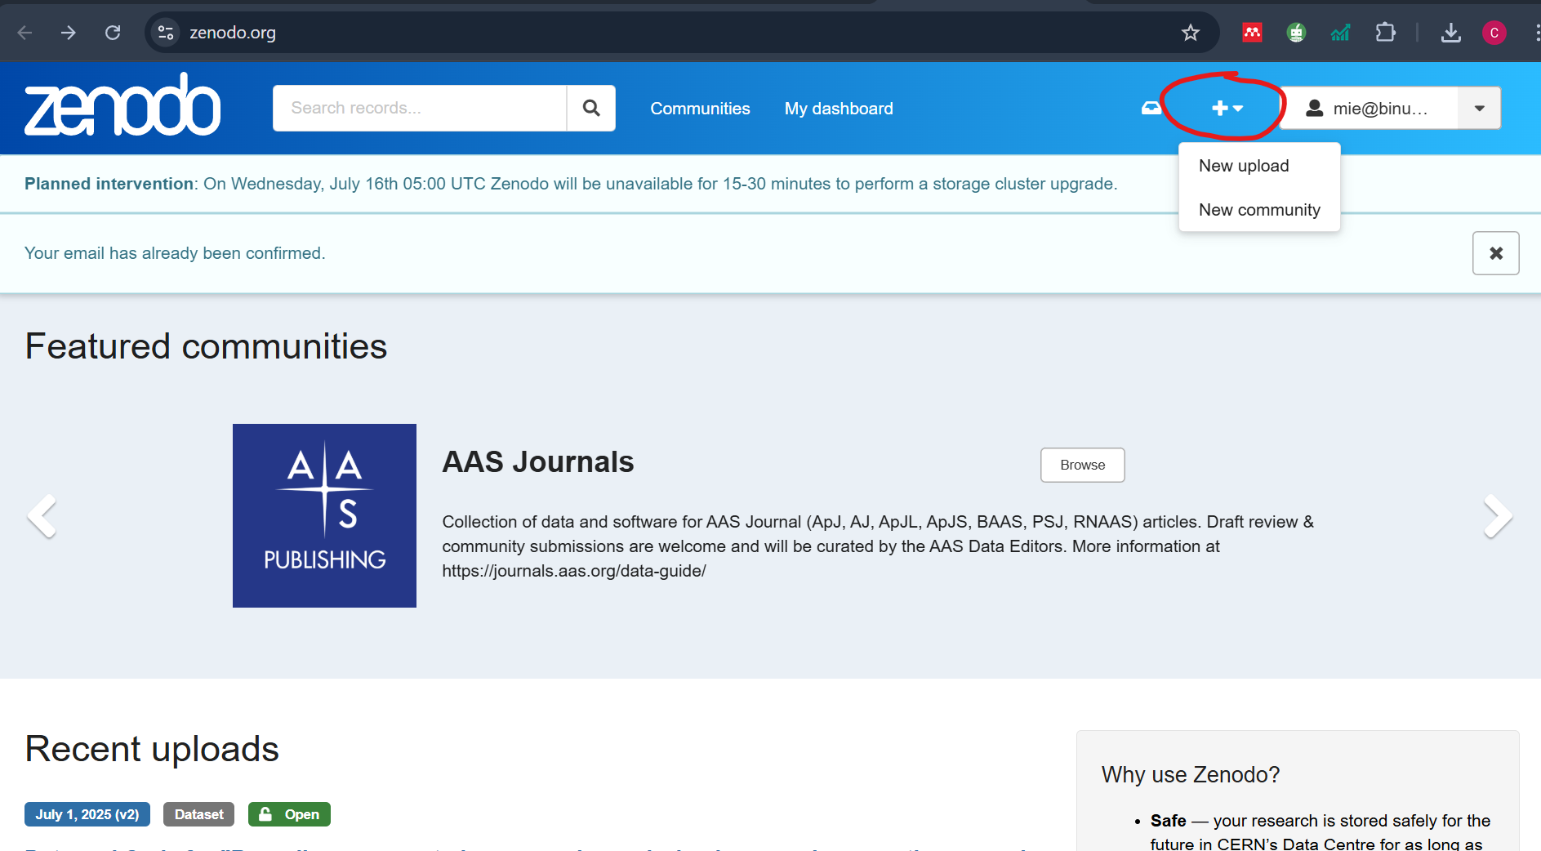
Setelah login klik tanda plus dan pilih new upload

Slide 4
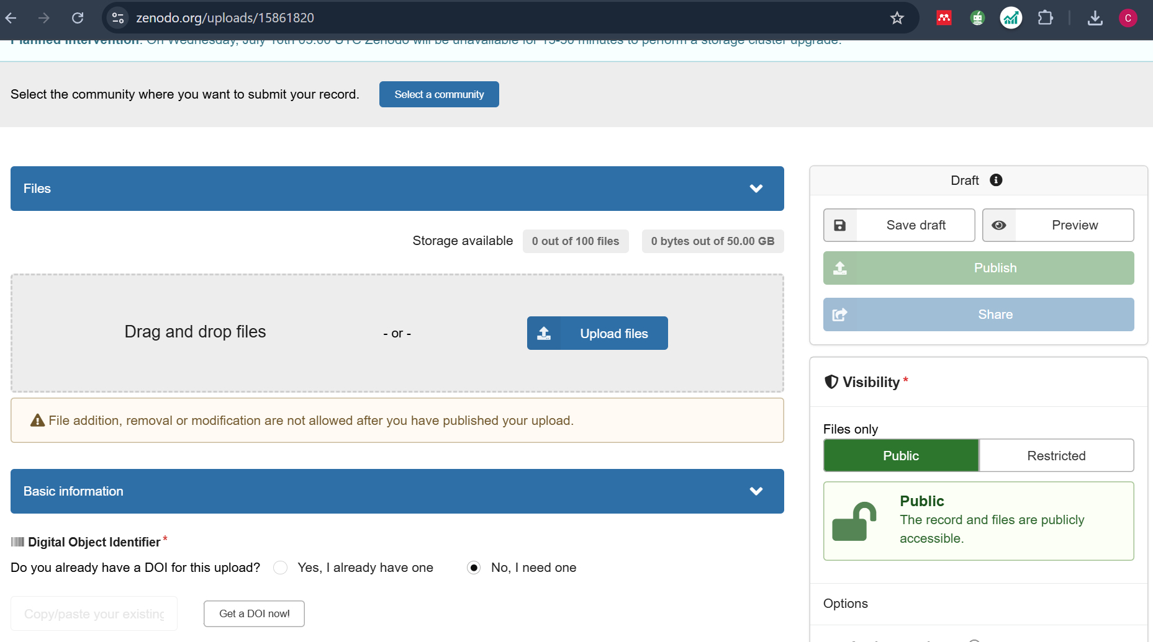
-Upload data Anda (xls, jpg, png, pdf, file coding, audio/video, model, dan lain-lain)
-Pilih No, I need one untuk DOI
-Klik Get a DOI now!

Slide 5
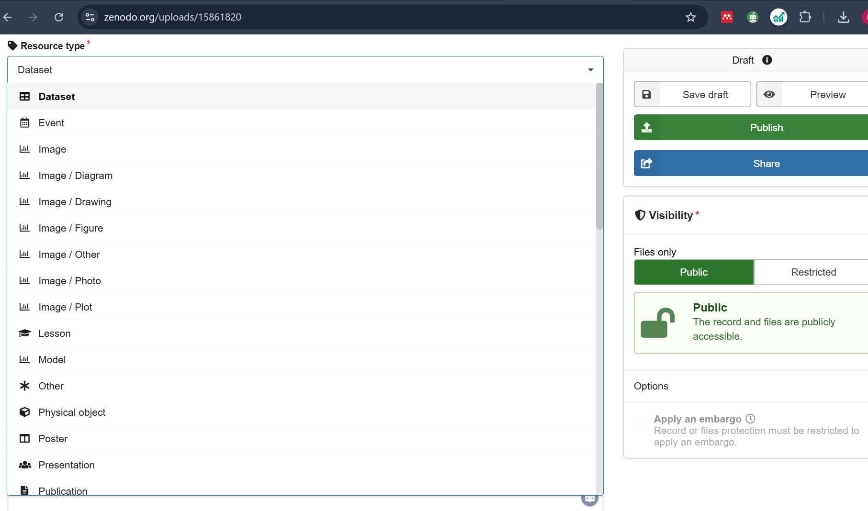
Pilih resource type

Slide 6
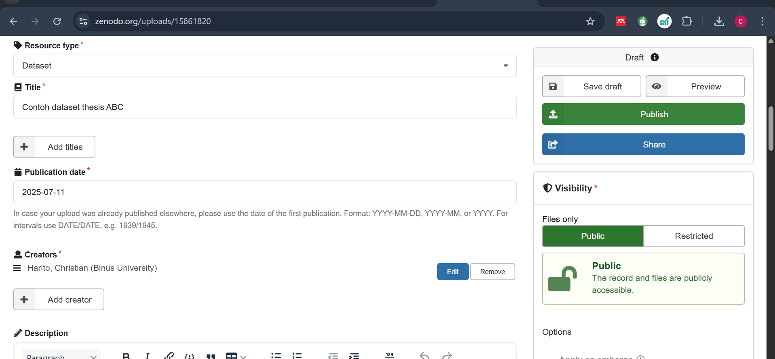
-Beri judul Dataset <<judul thesis>>
-Pilih publication date
-Add creator (masukan nama Anda dan afiliasi)
-Klik Publish

Slide 7
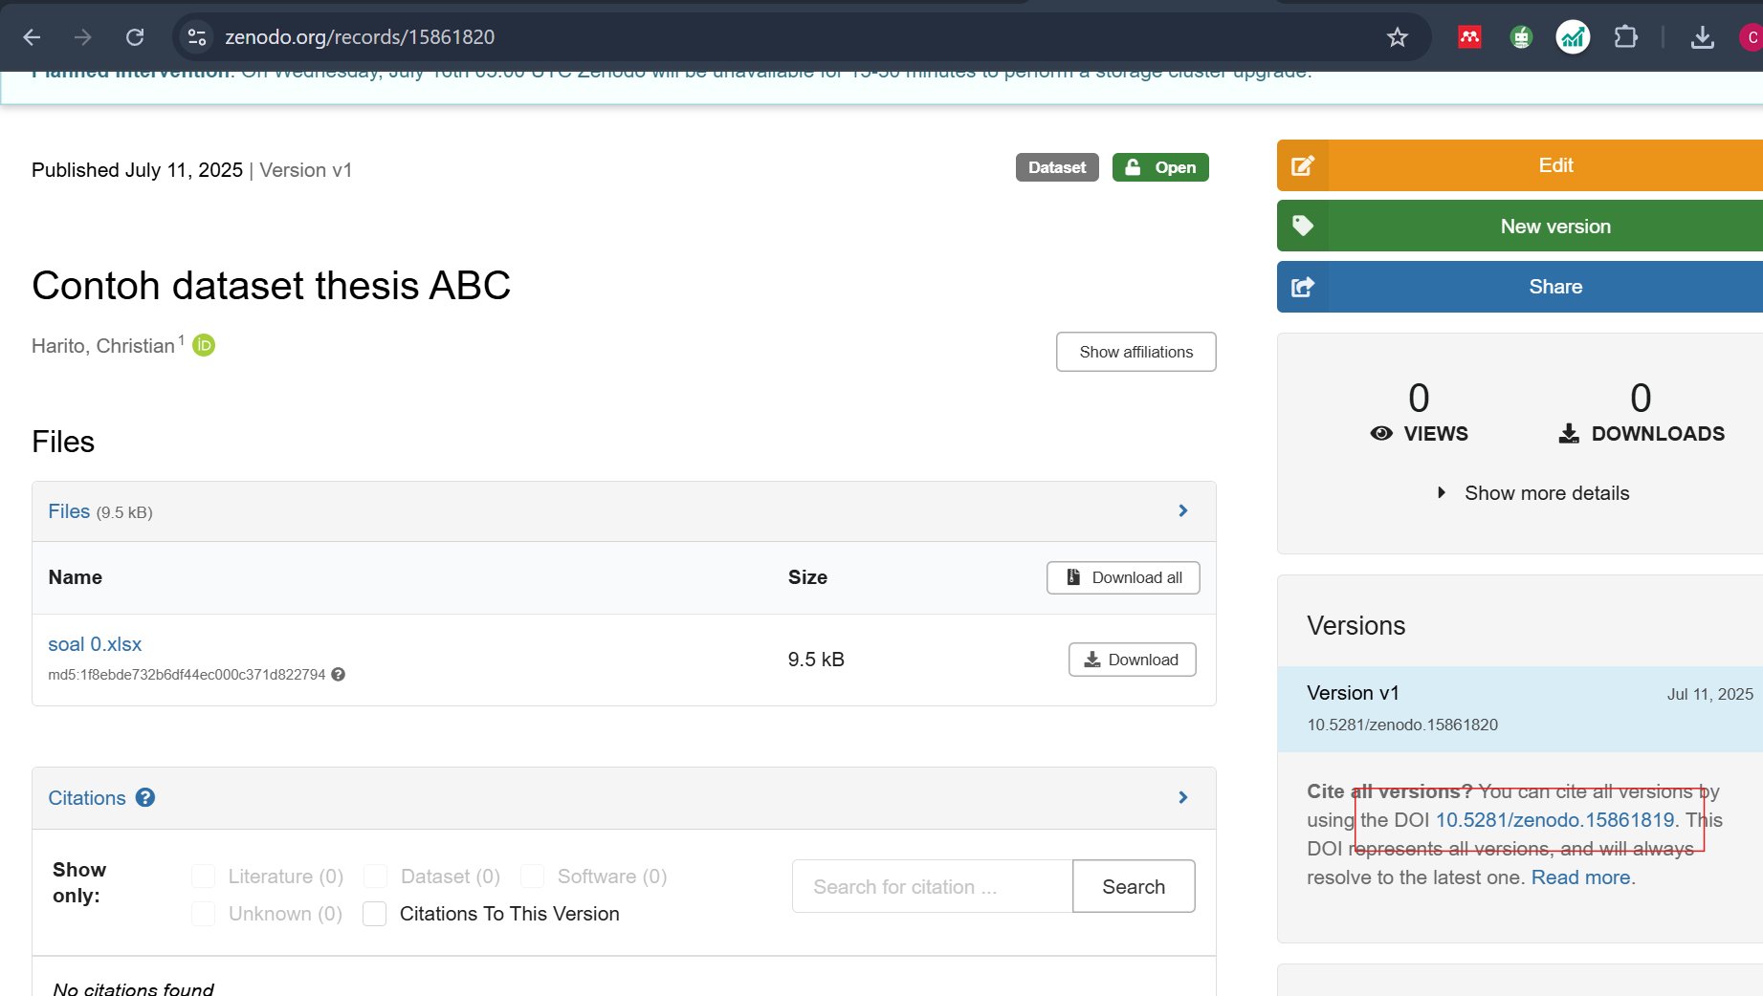
Catat nomor DOI yang diberikan dan masukan ke dalam Data availability statement di paper

Slide 8
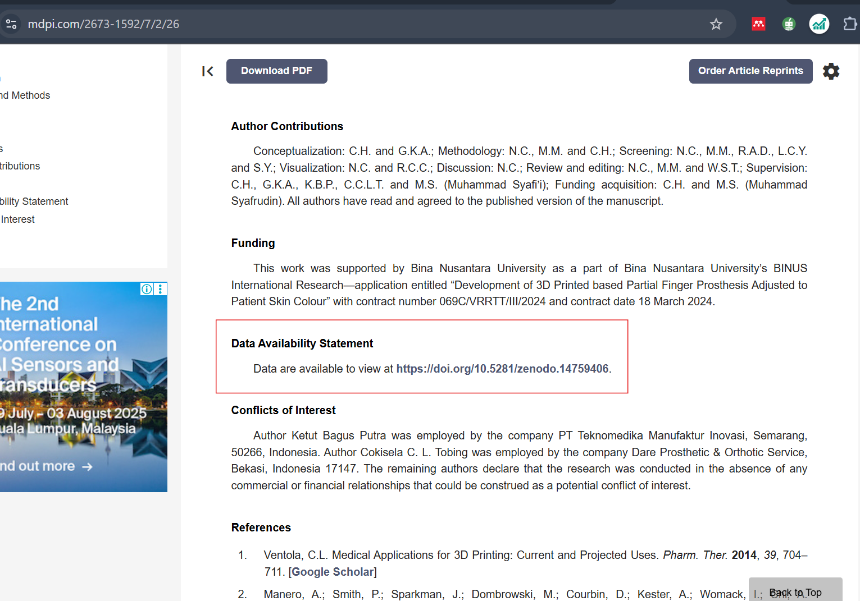
Berikut contoh penulisan Data availability statement pada paper jurnal

Slide 9
Thank you
Contact:
Muhammad Asrol (muhammad.asrol@binus.edu)
Christian Harito (christian.harito@binus.edu)

